Slide 1


乾淨的程式撰寫方式
程式水平間距
程式碼中字元間距應已空格表示，避免使用 Tab 表示字元間距
程式內縮已 4 個空格 (1 個 Tab) 為標準進行內縮，避免使用 Tab 進行內縮
程式運算子之間應留 1 個空白，增加運算式的可讀性

Slide 2
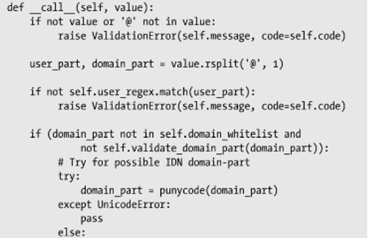
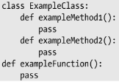

乾淨的程式撰寫方式
程式垂直間距
可利用程式間距區分處理區塊

Slide 3


乾淨的程式撰寫方式
程式垂直間距
Python 可利用 ; 將程式碼合為一行
對於使用冒號 ( : ) 結尾的陳述句

Slide 4
程式碼格式化工具 : Black
Black 可自動格式化 .py 檔案，幫助統一不同程式撰寫者統一 python 語法格式
安裝 Black

